Slide 1
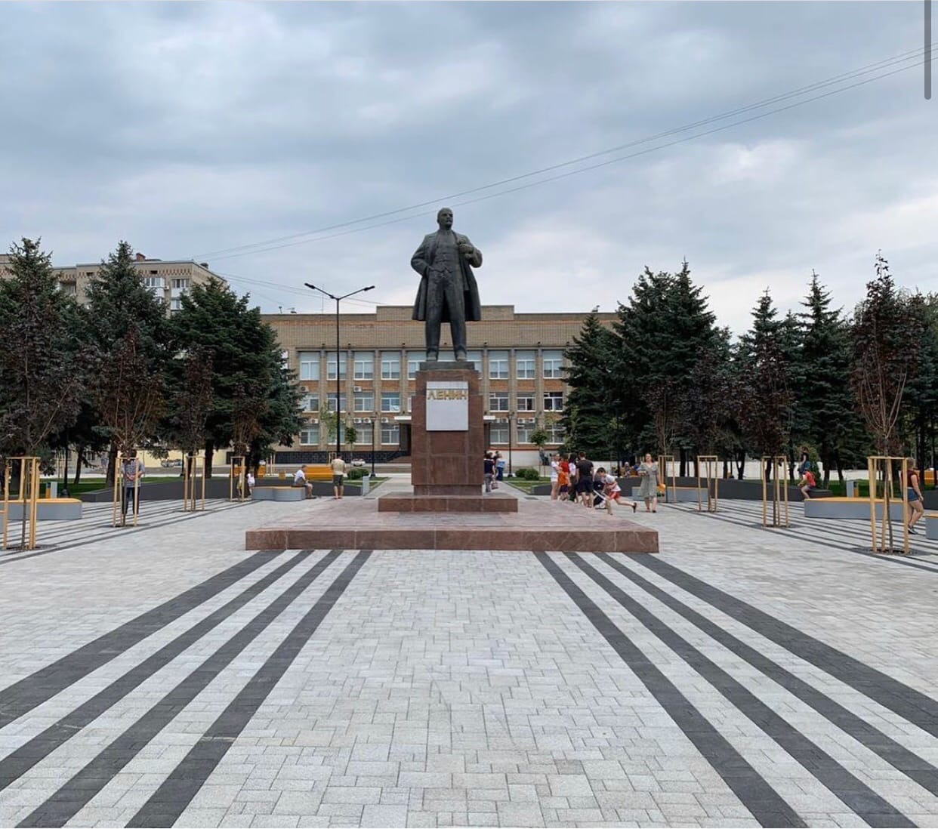

Финансовое управление Администрации Аксайского района
Проект бюджета
Аксайского района на 2021 год и на плановый период 2022 и 2023 годов

Slide 2






Основа формирования бюджета Аксайского района на 2021 год и на плановый период 2022 и 2023 годов
Финансовое управление Администрации Аксайского района
Прогноз социально-экономического развития Аксайского района
на 2021-2023 годы
Муниципальные программы Аксайского района
(изменения в них)
Проект бюджета Ростовской области на 2021 год и на плановый период 2022 и 2023 годов
Основные направления бюджетной и налоговой политики Аксайского района
на 2021-2023 годы

Slide 3


Финансовое управление Администрации Аксайского района
Основные параметры бюджета
Аксайского района на 2021 год
Доходы
Расходы
млн. рублей
Налог на доходы физических лиц – 450,3
Социальная политика – 845,5
Акцизы на нефтепродукты – 25,7
Образование – 1867,4
Здравоохранение – 37,4
Налоги на совокупный доход – 43,6
Культура,
кинематография – 55,7
Транспортный налог– 77,4
Дорожный фонд – 190,3
Государственная пошлина – 24,3
Сельское хозяйство – 7,5
Неналоговые доходы – 108,6
Иные расходы – 481,0
Безвозмездные поступления – 2 744,5

Slide 4





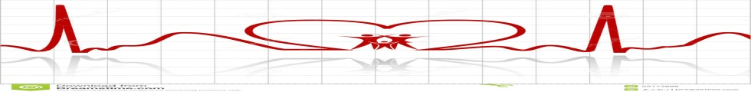








Финансовое управление Администрации Аксайского района
Основные параметры бюджета
Аксайского района на 2022-2023 годы
Доходы
млн. рублей
Расходы
2022
2023
2022
2023
Налог на доходы физических лиц – 488,9 494,9
Социальная политика –
845,3 555,6
Акцизы на нефтепродукты –
26,9 26,9
Образование –
1478,5 1 412,8
Налоги на совокупный доход –
23,2 23,7
Здравоохранение –
42,3 45,1
Транспортный налог–
79,6 83,1
Культура, кинематография –
55,2 55,5
Государственная пошлина –
24,8 25,4
Дорожный фонд –
136,9 153,7
Неналоговые доходы –
109,7 113,3
Сельское хозяйство –
7,5 6,4
Иные расходы –
390,2 295,8
Безвозмездные поступления –
2 210,6 1 770,9

Slide 5


Финансовое управление Администрации Аксайского района
Основные характеристики бюджета
Аксайского района на 2021 - 2023 годы
2022 год
2023 год
2021 год
3 474,4 млн.руб. Доходы
3 484,8 млн.руб. Расходы
2 963,7 млн.руб. Доходы
2 956,0 млн.руб. Расходы
2 538,2
млн.руб. Доходы
2 524,8
млн.руб. Расходы
Дефицит 10,4
млн.рублей
Профицит 7,7
млн.рублей
Профицит 13,4
млн.рублей

Slide 6
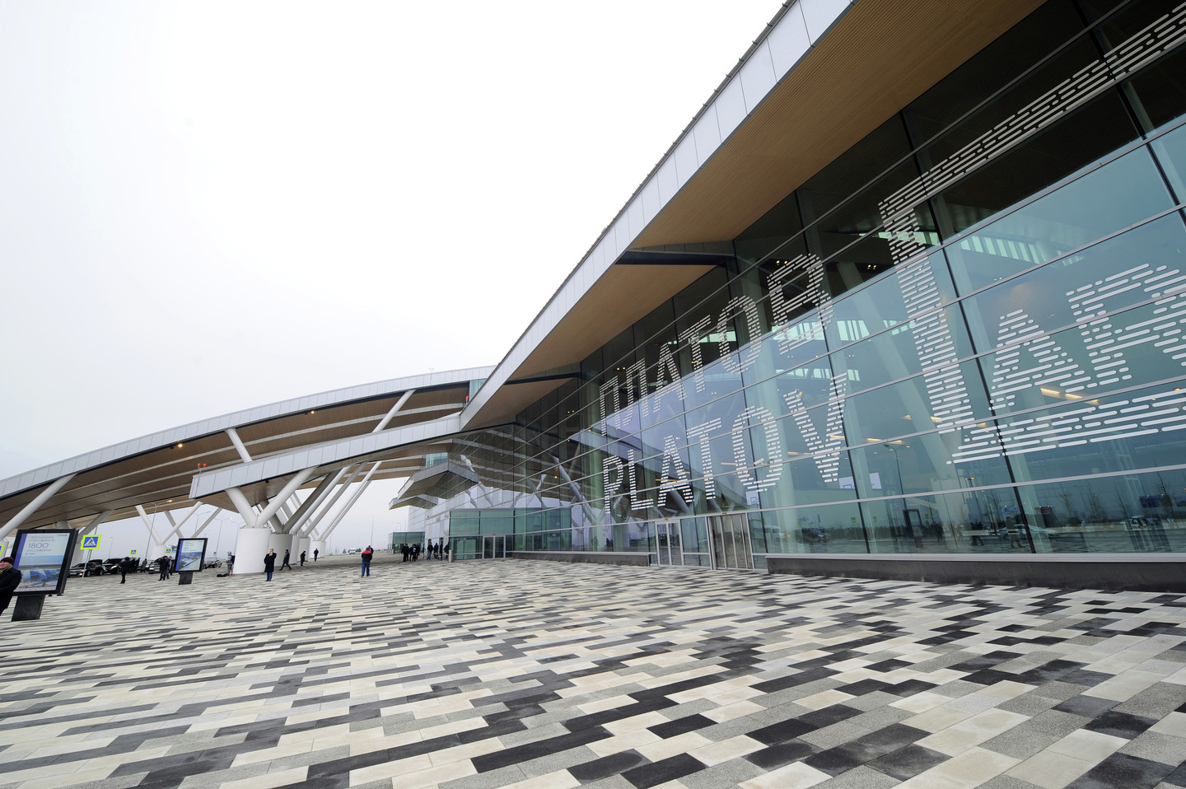
Динамика доходов консолидированного и районного бюджетов Аксайского района
Финансовое управление Администрации Аксайского района
млн. рублей

Slide 7


Структура собственных доходов бюджета Аксайского района в 2021 году
Финансовое управление Администрации Аксайского района

Slide 8

Финансовое управление Администрации Аксайского района
Налоговые и неналоговые доходы бюджета Аксайского района
(млн. рублей)

Slide 9
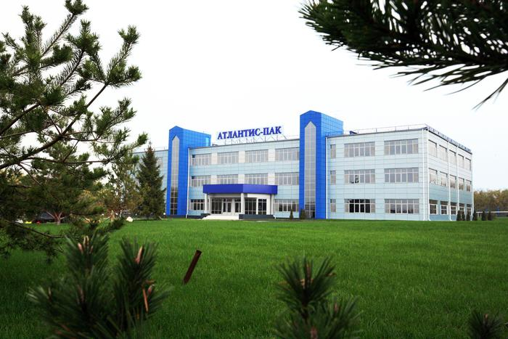

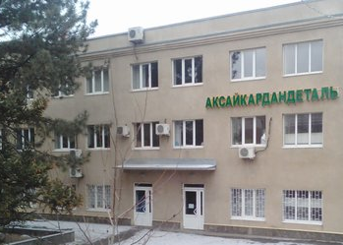

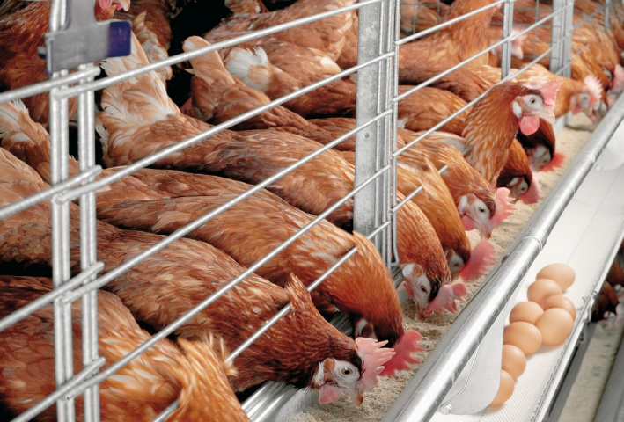



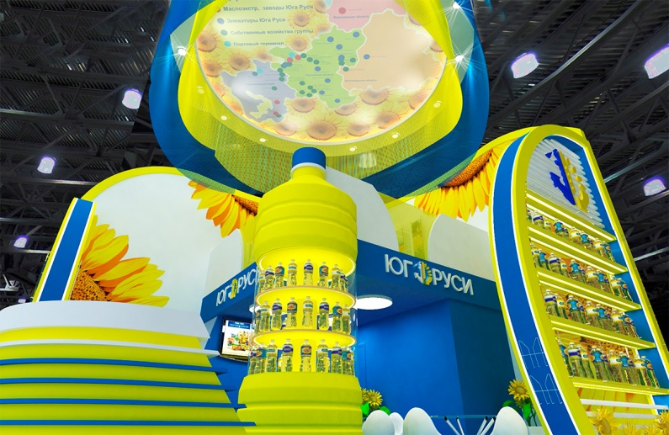

Финансовое управление Администрации Аксайского района

Slide 10


ДИНАМИКА ПОСТУПЛЕНИЙ НАЛОГА НА ДОХОДЫ ФИЗИЧЕСКИХ ЛИЦ
Финансовое управление Администрации Аксайского района
(млн. рублей)

Slide 11


ДИНАМИКА ПОСТУПЛЕНИЙ АКЦИЗОВ НА НЕФТЕПРОДУКТЫ
Финансовое управление Администрации Аксайского района
(млн. рублей)

Slide 12


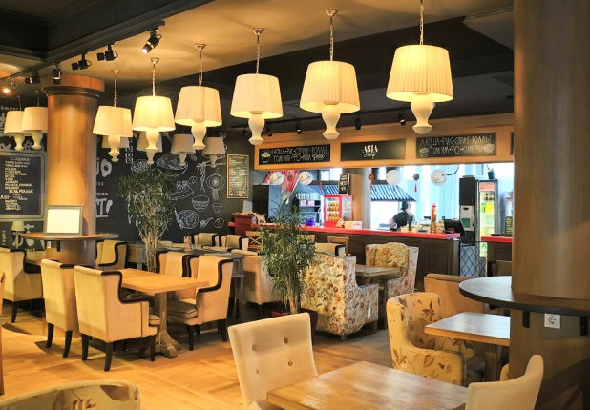
ДИНАМИКА ПОСТУПЛЕНИЙ ЕДИНОГО НАЛОГА НА ВМЕНЕННЫЙ ДОХОД ДЛЯ ОТДЕЛЬНЫХ ВИДОВ ДЕЯТЕЛЬНОСТИ
Финансовое управление Администрации Аксайского района
(млн. рублей)

Slide 13




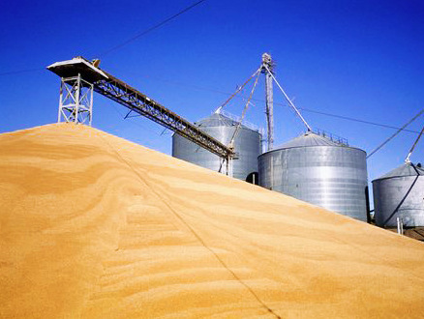


Финансовое управление Администрации Аксайского района
ДИНАМИКА ПОСТУПЛЕНИЙ ЕДИНОГО СЕЛЬСКОХОЗЯЙСТВЕННОГО НАЛОГА
(млн. рублей)

Slide 14

ДИНАМИКА ПОСТУПЛЕНИЙ НАЛОГА, ВЗИМАЕМОГО В СВЯЗИ С ПРИМЕНЕНИЕМ ПАТЕНТНОЙ СИСТЕМЫ НАЛОГООБЛОЖЕНИЯ
(млн. рублей)

Slide 15


ДИНАМИКА ПОСТУПЛЕНИЙ ГОСУДАРСТВЕННОЙ ПОШЛИНЫ
Финансовое управление Администрации Аксайского района
(млн. рублей)

Slide 16
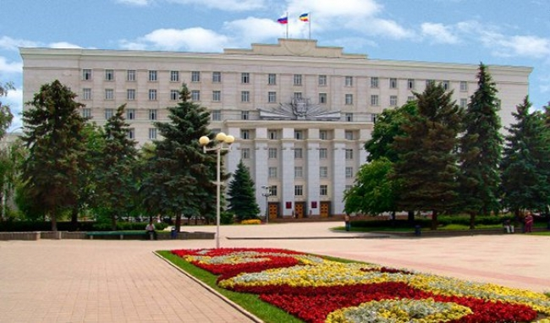
БЕЗВОЗМЕЗДНЫЕ ПОСТУПЛЕНИЯ ИЗ ОБЛАСТНОГО БЮДЖЕТА
Финансовое управление Администрации Аксайского района
(млн. рублей)
Наименование | План 2020 года (РСД АР от 26.12.19 № 452), млн. рублей | Проект 2021 года | Проект 2022 года | Проект 2023 года
Дотации на выравнивание бюджетной обеспеченности | 116,4 | 53,2 | 41,1 | 41,1
Субсидии | 1 395,0 | 696,7 | 207,4 | 109,6
Субвенции | 1 824,1 | 1 878,0 | 1 889,1 | 1 593,0
Иные межбюджетные трансферты | 78,9 | 100,5 | 56,7 | 10,7
ВСЕГО*) | 3 414,4 | 2 728,4 | 2 194,3 | 1 754,4
*) Объем межбюджетных трансфертов будет уточнен ко второму чтению проекта бюджета Аксайского района по результатам рассмотрения проекта областного бюджета в Законодательном Собрании Ростовской области

Slide 17


Структура расходов по разделам бюджетной классификации (%)
Финансовое управление Администрации Аксайского района

Slide 18





Структура расходов бюджета Аксайского района в 2021 году по разделам
Финансовое управление Администрации Аксайского района
Образование 53,5%
Жилищно-
коммунальное
хозяйство
7,9%
Обслуживание муниципального долга
0,4%
Общегосударственные вопросы
4,2%
Социальная политика
24,3%
Национальная экономика
6,2%
Здравоохранение
1,1%
Национальная
безопасность и
правоохранительная
деятельность
0,6%
Средства массовой
информации
0,1%
Физическая
культура и спорт
0,1%
Культура,
кинематография
1,6%

Slide 19










Финансовое управление Администрации Аксайского района
Структура муниципальных программ
Аксайского района на 2021 год
Всего
3 355,8
млн. руб.
Инфраструктурные программы – 498,6млн. руб.
Социальные программы –
2 768,8 млн. руб.
Финансы – 11,8 млн. руб.
Противодействие преступности и защита от ЧС – 22,7 млн. руб.
Сельское хозяйство и охрана природы – 7,5 млн. руб.
Прочие программы – 46,4 млн. руб.

Slide 20
Расходы бюджета Аксайского района в 2021 году
Финансовое управление Администрации Аксайского района
3 484,8 млн. рублей

Slide 21




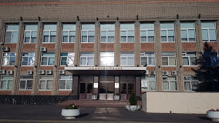
Финансовое управление Администрации Аксайского района
ОБЩЕГОСУДАРСТВЕННЫЕ ВОПРОСЫ
БЮДЖЕТА АКСАЙСКОГО РАЙОНА
млн. рублей
Объем расходов
2021 год | 144,9
2022 год | 155,6
2023 год | 171,6
млн. рублей

Slide 22




Финансовое управление Администрации Аксайского района
НАЦИОНАЛЬНАЯ ЭКОНОМИКА
млн. рублей
Объем расходов
2021 год | 216,7
2022 год | 157,8
2023 год | 176,2
НАЦИОНАЛЬНАЯ БЕЗОПАСНОСТЬ И ПРАВООХРАНИТЕЛЬНАЯ ДЕЯТЕЛЬНОСТЬ
млн. рублей
Объем расходов
2021 год | 22,5
2022 год | 22,5
2023 год | 22,5

Slide 23


Дорожное хозяйство
Финансовое управление Администрации Аксайского района
Объем бюджетных ассигнований Дорожного фонда Аксайского района
(млн. рублей)
2021 год | 190,3 млн. рублей
2022 год | 136,9 млн. рублей
2023 год | 153,7 млн. рублей

Slide 24

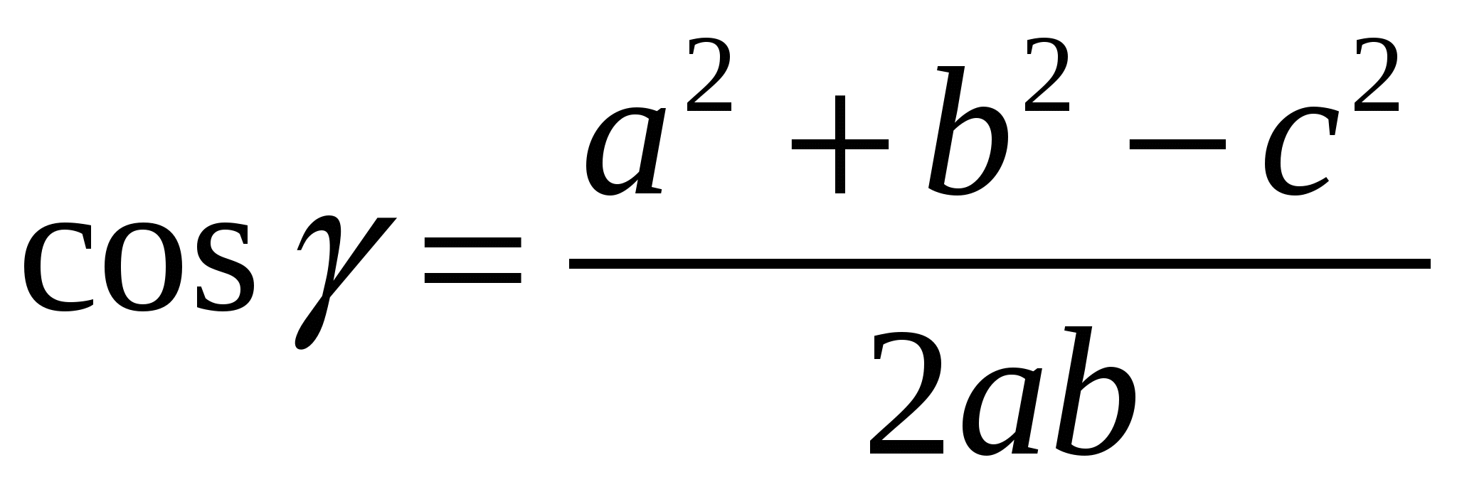


Динамика и структура расходов Аксайского района на образование
Финансовое управление Администрации Аксайского района
(млн. руб.)

Slide 25








Динамика и структура расходов Аксайского района по разделу культура, кинематография
Финансовое управление Администрации Аксайского района
(млн. руб.)

Slide 26




Динамика и структура расходов Аксайского района на развитие здравоохранения
Финансовое управление Администрации Аксайского района
(млн. руб.)

Slide 27





Динамика и структура расходов Аксайского района на социальную политику
Финансовое управление Администрации Аксайского района
(млн. руб.)

Slide 28


Обеспечение жильем жителей Аксайского района на 2021 год
Финансовое управление Администрации Аксайского района
В рамках муниципальной программы «Территориальное планирование и обеспечение доступным и комфортным жильем граждан Аксайского района»
Обеспечение жильем молодых семей | 12,0 млн. рублей
Обеспечение жилыми помещениями детей-сирот | 25,0 млн. рублей
В рамках муниципальной программы «Развитие сельского хозяйства и регулирование рынков сельскохозяйственной продукции, сырья и продовольствия в Аксайском районе»
Обеспечение жильем граждан и молодых семей, проживающих в сельской местности | 0,4 млн. рублей

Slide 29
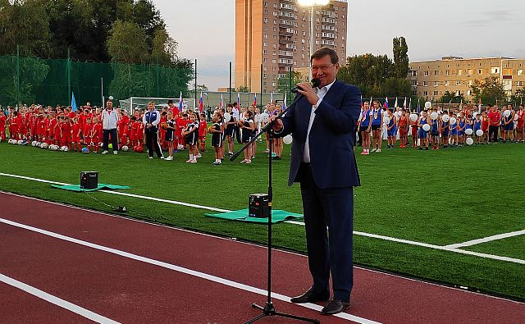


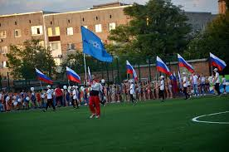
Финансовое управление Администрации Аксайского района
ФИЗИЧЕСКАЯ КУЛЬТУРА И СПОРТ
млн. рублей
Объем расходов
2021 | 3,7
2022 | 3,7
2023 | 3,7
СРЕДСТВА МАССОВОЙ ИНФОРМАЦИИ
млн. рублей
Объем расходов
2021 | 0,7
2022 | 0,7
2023 | 0,7

Slide 30
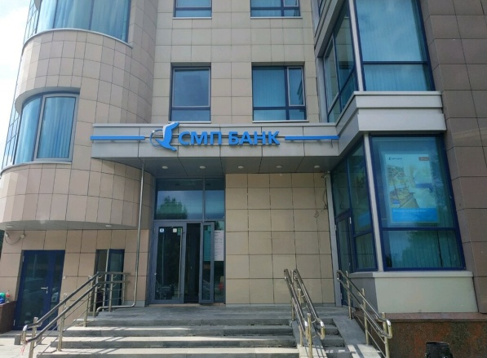



Финансовое управление Администрации Аксайского района
ДИНАМИКА РАСХОДОВ НА ОБСЛУЖИВАНИЕ МУНИЦИПАЛЬНОГО ДОЛГА АКСАЙСКОГО РАЙОНА
млн. рублей
Объем расходов на обслуживание муниципального долга
2020 (факт) | 11,2
2021 | 13,9
2022 | 13,1
2023 | 11,9
млн. рублей

Slide 31

СТРУКТУРА МУНИЦИПАЛЬНОГО ДОЛГА АКСАЙСКОГО РАЙОНА на 2021-2023 годы
Финансовое управление Администрации Аксайского района
млн. рублей
Наименование вида долгового обязательства | Сумма долга на 01.01.2022 | Сумма долга на 01.01.2023 | Сумма долга на 01.01.2024
Муниципальный долг, всего | 128,2 | 120,5 | 107,1
в том числе:
Кредиты кредитных организаций | 128,2 | 120,5 | 107,1
Муниципальные гарантии Аксайского района | 0,0 | 0,0 | 0,0

Slide 32

Соблюдение Аксайским районом нормативов Бюджетного кодекса РФ по уровню долговой нагрузки в 2021-2023 годах
Финансовое управление Администрации Аксайского района
100%
Налоговых и
неналоговых доходов
17,6
16,0%
14,0 %

Slide 33

Оценка долговой устойчивости Аксайского района
Финансовое управление Администрации Аксайского района
Оценка долговой устойчивости проводится министерством финансов Ростовской области в соответствии
с Бюджетным кодексом РФ
Классификация муниципального образования по уровням долговой устойчивости
Приказ минфина области от 30.09.2020 № 187 «Об осуществлении оценки долговой устойчивости муниципальных образований Ростовской области»
Аксайский район отнесен к группе заемщиков с высоким уровнем
долговой устойчивости
Группа А (высокая долговая устойчи-вость)
Группа В (средняя долговая устойчи-вость)
Группа С (низкая долговая устойчи-вость)

Slide 34
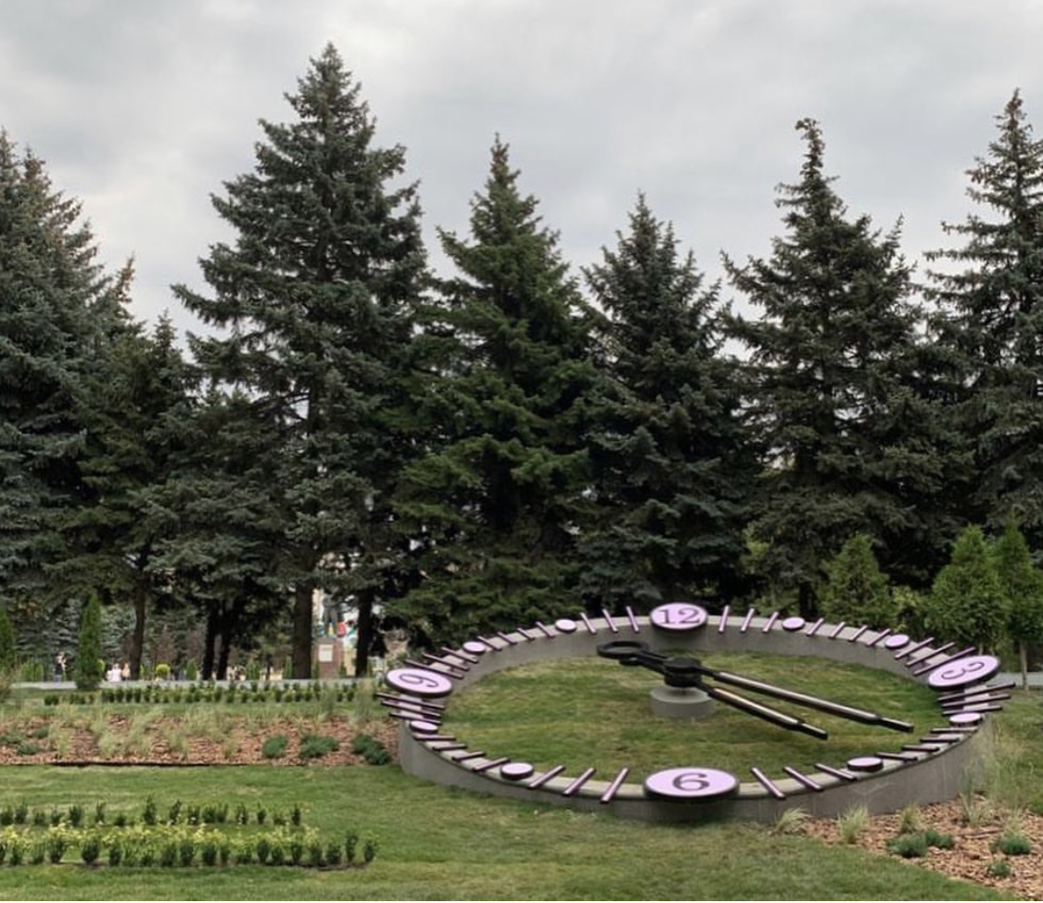
Финансовое управление Администрации Аксайского района
Спасибо за внимание!

Slide 35






Финансовое управление Администрации Аксайского района

Slide 36






Финансовое управление Администрации Аксайского района

Slide 37
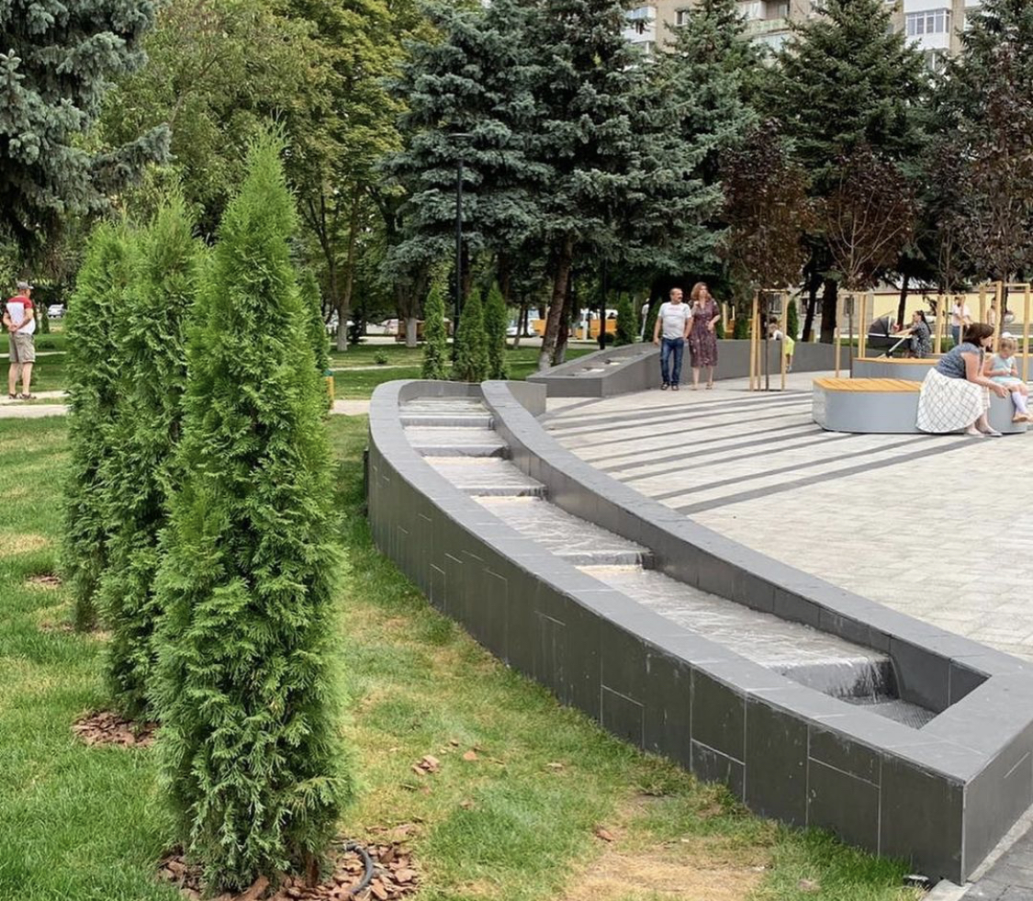
Финансовое управление Администрации Аксайского района

